Slide 1
Petrografie pro analytické geochemiky
Metamorfované horniny

Slide 2
Metamorfóza
Obvykle:
Na kontinentech
Zvýšená teplota
  Minerály se zbavují vody, oxidu uhličitého (vyšší metamorfóza vede k sušším horninám)
  Minerální zrna jsou větší (hrubší)
Zvýšený tlak
  Minerály zvyšují svoji hustotu (vyšší metamorfóza vede k „těžším“ horninám)
Skoro vždy spojená s deformací
Vzniká foliace („metamorfní břidličnatost“), někdy i lineace (usměrnění minerálů v ploše)
Dvě možnosti:
  Stlačením = čistý střih (pure shear)
  Prokluzem = jednoduchý střih (simple shear)

Slide 3
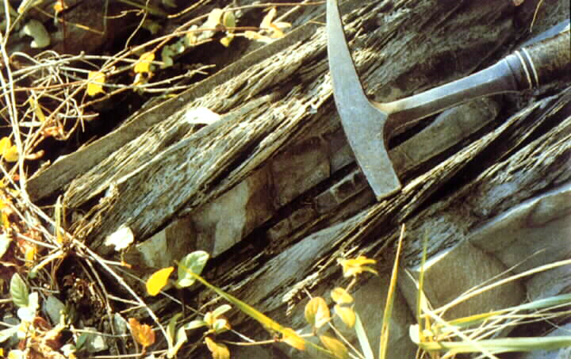
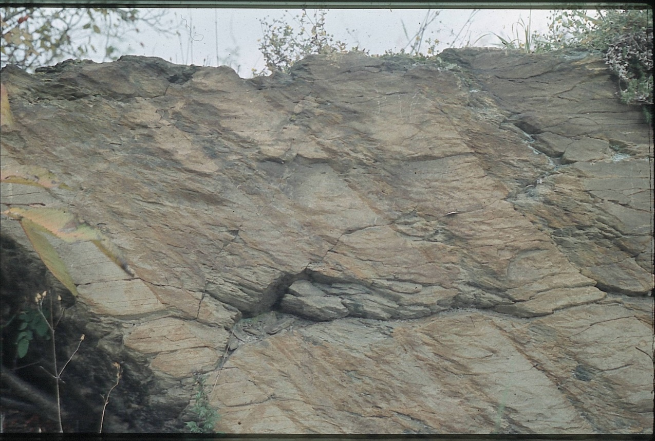
Vrstevnatost vs. foliace (kliváž)

Slide 4
Metamorfní protolit
Protolit představuje původní horninu, která to byla před metamorfózou. Za nižších metamorfních podmínek je stavba protolitu často zachována. Za vyšších metamorfních podmínek původní stavba protolitu setřena metamorfní foliací a rekrystalizací. Na protolit potom usuzujeme jen z chemického složení horniny.
Horniny různého složení (protolitu) se během metamorfózy chovají odlišně, za stejných PT podmínek tedy z hornin různého chemického složení vzniknou jiné metamorfované horniny.
Pelity: jedná se o Al bohaté sedimentární horniny (původně jílové minerály, slídy, živce) s vysokým obsahem vody. Vyšší obsah Al₂O₃ než v jiných horninách, tedy při metamorfóze vznikají charakteristické Al-bohaté minerály: slídy (Ms) kyanit, sillimanit, andalusit, Grt, Tur, staurolit,…
Quartzo-Feldspathic: granitoidy, arkózy s vysokým obsahem stabilních křemene a živců a nízkým obsahm minerálů s vodou. Oba stabilní za velkého rozpětí PT podmínek. Při metamorfóze (nižší až střední stupně) tyto horniny značné stabilní, bez výrazných změn.
Vápenaté horniny: Ca bohatý protolit. Obvykle vápence, slínovce. S rostoucí metamorfózou vedle karbonátů vznik Phl, Chl, tremolit (Ca-amfibol) za ještě vyšších diopsid (Cpx), forsterit (Mg olivín) wollastonite, grosulár (CaAl granát), Ca plagioklas.
Bazické/ultrabazické horniny: bazalty a gabra/peridotity. Protolit s vysokým podílem tmavých minerálů a plagioklasy bazické. V metamorfovaných horninách rovněž.
Fe-bohaté horniny: Fe-bohaté sedimentární rudy (např. BIF). Při metamorfóze vznik Fe bohatých silikátů (Fe-Mg amfibolů, Fe mastek, hematit, magnetit za nízkých metamorfních podmínek, Fe bohaté olivíny, pyroxeny (Opx, Cpx), granáty za vyšších metamorfních stupňů.

Slide 5
Koncept metamorfních facií
Navržený Eskolou (1915) na základě studia metamorfovaných bazických hornin.
Metamorfní facie je dána skupinou metamorfních minerálů (minerální asociace) vzniklých typicky za daných PT podmínek v horninách různé litologie. Rozlišeno několik facií, jejich názvy podle minerálů, které jsou charakteristické pro metabazika. Ale stejný název facie užíváme i pro horniny jiného protolitu (např. metapelity) metamorfované za stejných PT podmínek společně s těmito metabaziky, i když v těchto horninách (např. metapelitech) nejsou metamorfní minerály, které vznikají v metabazikách a definují tuto facii. Např. ve facii amfibolitové, vznikají amfiboly (hornblend) jen v metabazikách, ale nevznikají v metapelitech. Přesto hovoříme o tom, že tyto metapelity jsou metamorfované v amfibolitové facii (ale jsou tam jiné indexové metamorfní minerály, charakteristické pro metapelity v amfibolitové facii).
Hranice facií jsou definované vznikem/zánikem těchto indexových minerálů v dané metabazické hornině, ne přesnými PT podmínkami. PT podmínky vzniku a zániku jednotlivých minerálů se v závislosti na chemickém složení metabazik mírně liší a tedy pro každý region je pozice PT podmínek jednotlivých facií mírně odlišná.

Slide 6
Meetamorfní režimy a facie v různých geotektonických prostředích
PP = prehnit-pumpellyitová facie
Metamorfní režimy v různých geotektonických prostředích
1 – kontaktní metamorfóza
2 – reg. metamorfóza v oblasti hornin ostrovního oblouku
3 – reg. met. kolize kontinent-kontinent
4 – metamorfóza stabilních kontinentů
5 - metamorfóza v subdukované oceánské desce pod kontinent

Slide 7
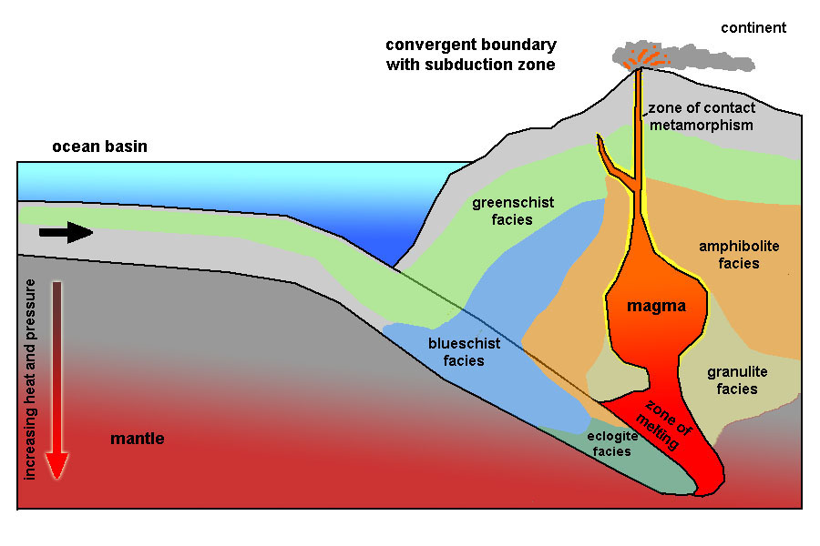
Vznik metamorfovaných hornin
kolize oceán – kontinent (2 – regionální metamorfóza v ostrovním oblouku, 5 – metamorfóza high P/low T subdukované desky, 1 – kontaktní metamorfóza)
pozor – horniny svrchní části oceánské kůry (bazalty oceánského dna) jsou metamorfované ve facii zelených břidlic –tzv. metamorfóza oceánského dna (nesouvisí s kolizí oceánské desky s kontinentální)
1
metamorfované bazalty
oceánského dna
2
5

Slide 8
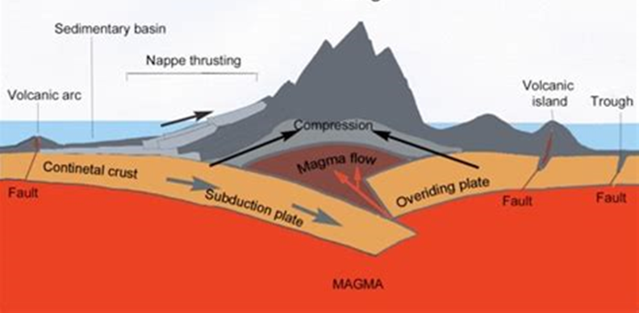
Vztah metamorfních režimů a geotektonického prostředí
Srážka kontinentálních desek – kolize kontinent - kontinent
Vznik Alp či Himalájí (vrásových pohoří), s intenzivní regionální metamorfózou korových hornin v důsledku komprese (typ 3) a periplutonickou metamorfózou (typ 1) a UHP metamorfózou
3
3
1
UHP

Slide 9
Koncept metamorfních facií
VLGM
LGM
MGM
HGM
diagenese
VLGM - very low grade metamomorphism
LGM - low grade metamomorphism
MGM - medium grade metamomorphism
HGM - high grade metamomorphism
UHP metamorphism (mimo toto PT pole)

Slide 10
Prográdní a retrográdní metamorfóza
Průběh metamorfózy:
Prográdní metamorfóza (s růstem PT podmínek – ponoření hornin)
Studené zasouváno do hloubky → vysokotlaká met.
Zahřátí v hloubce →vysokoteplotní met.
Retrográdní metamorfóza ( s poklesem PT podmínek = cesta hornin k povrchu)
3. Chladnutí a výzdvih → retrográdní met.
3. retrográdní
1. vysokotlaká
2. vysokoteplotní

Slide 11
Metamorfóza ve facii zeolitové
  Metabazika Minerály: zeolity
  Typická pro oceánské dno
  Metapelity
  Žádný indexový metamorfní minerál (nic moc se ještě neděje)

Slide 12
Metamorfóza ve facii prehnit-pumpellyitové
  Metabazika
  Minerály: prehnit + pumpellyit
  Prehnit – inosilikát Ca₂Al₂Si₃O₁₀(OH)
  Pumpellyit-(Mg) – sorosilikát Ca₂MgAl₂(SiO₄)(Si₂O₇)(OH)₂.(H₂O)
  Metapelity
  Minerály: fylosilikáty - illit, chlorit

Slide 13
Metamorfóza ve facii zelených břidlic
  ~ 300–450 °C, 1–8 kbar
  Název metabazika = zelená břidlice
  Minerály: aktinolit (zelený Ca amfibol) + chlorit + albite +/- epidote
  V metapelitech
  chlorit + albit + biotit + muscovit +/- andalusite/kyanite +/- chloritoid

Slide 14
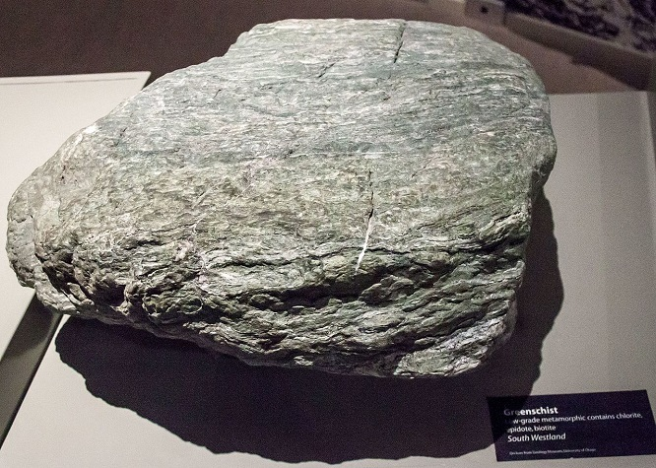
Zelená břidlice

Slide 15
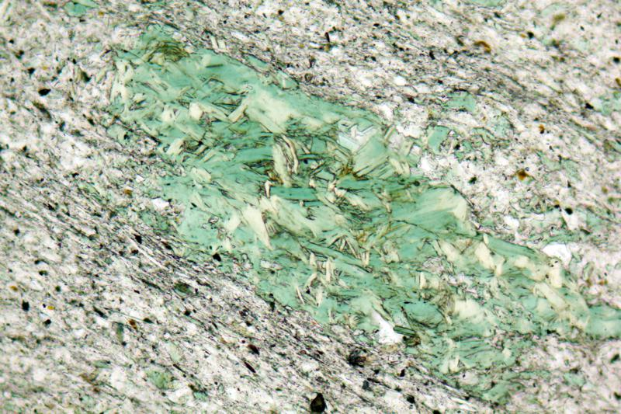
Zelená břidlice
Chlorit (zelená), aktinolit (amfibol, zelená), albit, muskovit

Slide 16
Metamorfóza ve facii amfibolitové
500-750 °C, 4-9 kbar
Metabazika:
Hornina: amfibolit
Minerály: amfibol (hornblend) + plagioclas (andesin) +/- garnet +/- epidote +/- diopside
Metapelity:
Hornina: rula/migmatit
Minerály: Grt + staurolite + Ms + Bt +/- And/Ky/Sill in metapelites.

Slide 17
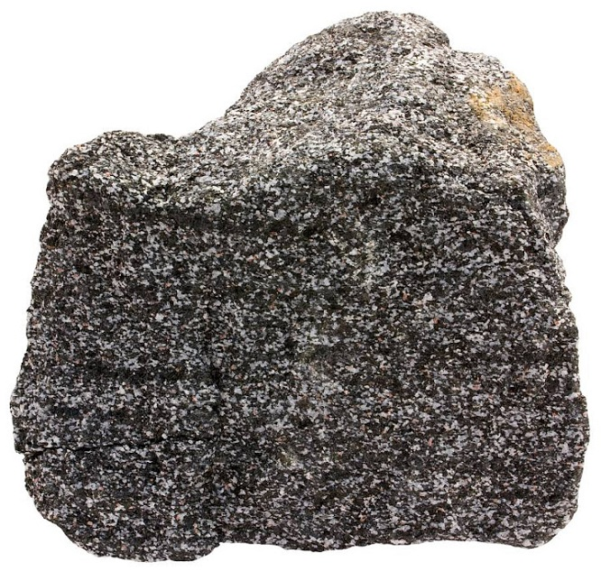
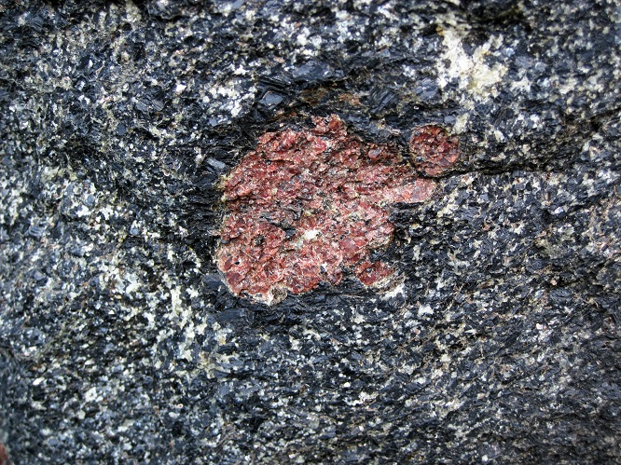
Amfibolit
Neplést s dioritem (vzhledově) - amfibolti má metamorfní stavby, často granát
Neplést s amfibolovcem (názvy) = magmatickou h. tvořenou převážně amfiboly
Amfibolit - plagioklas, hornblend
Amfibolit - Pl, Hbl, Grt

Slide 18
Metamorfóza ve facii granulitové
650-1000°C, 5-12 kbar (20-45 km)
Nevyšší stupeň regionální metamorfózy
Metabazika:
Hornina: granulit (mafický)
Bezvodá asociace, Hbl zánik, vznik Opx
Minerály: Pl + (Opx) + diopside (Cpx) + Grt + Sp
Bazické složení
Metapelity, metagranity
Hornina: granulit felsický
Al-bohatý v případě protolitu – metapelitu (s Al2SiO5)
Bezvodá asociace (není Ms)
Ve sp. granulitové ještě může přežít trocha Bt
Mesoperthit (Kfs + Pl) + Al2SiO5/Cdr + Grt +/- Opx

Slide 19
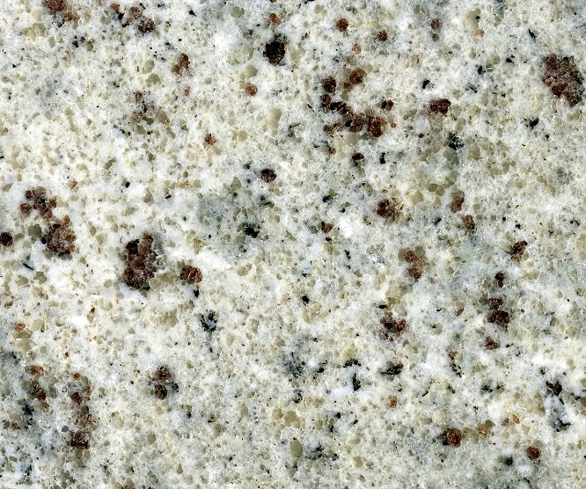
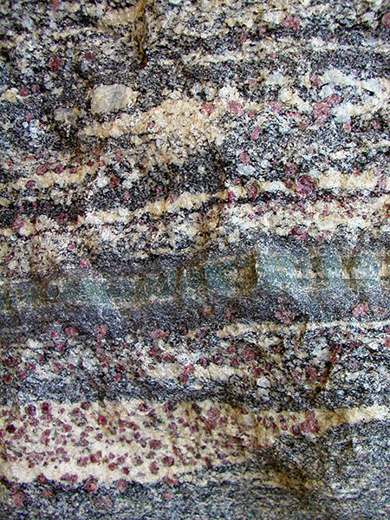
Granulit
Felsický granulit
mafický granulit

Slide 20
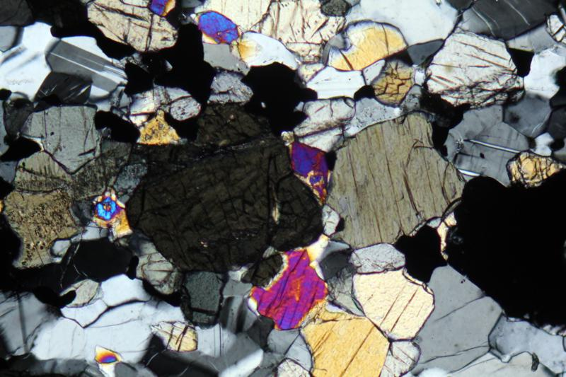
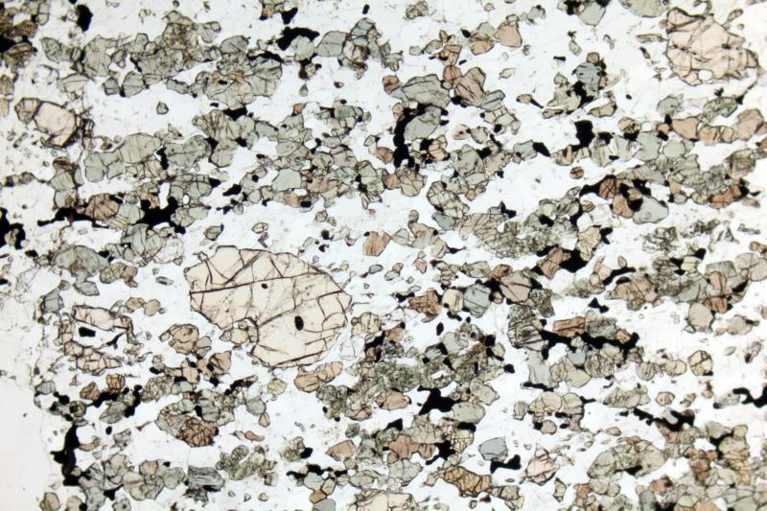
XPL, mafický granulit, Pl, Cpx, Opx
Granulit
PPL, mafický granulit, Pl, Cpx (zelený), Opx (růžový), Grt (narůžovělý)

Slide 21
Metamorfóza ve facii modrých břidlic
<500°C, P > 6 kbar, 30-60 km
metabazika:
Hornina: modrá břidlice
(a) lawsonit-albitová subfacie: Glaukofán (Na amfibol) + lawsonite + Ab + Chl.
(b) subfacie epidot-modrých břidlic: glaucophane (Na amfibol) + epidote + Chl/Grt + phengite+ Ab
metapelity:
chloritoid + paragonite (Na slída)+ Chl + phengite + mastek
phengite (Mg,Fe bohatý muskovit) místo biotitu
S růstem P, glaukofán (+Ab) přechází na omfacite (Na Cpx) a Chl na Grt (přechod do eklogitové facie
Zdroj fluid pro tavení pláště nad sudukční zónou

Slide 22
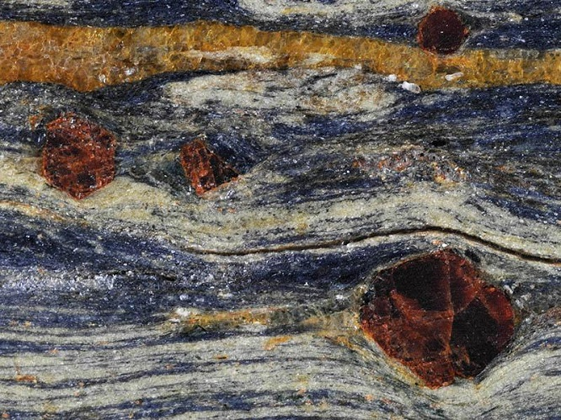
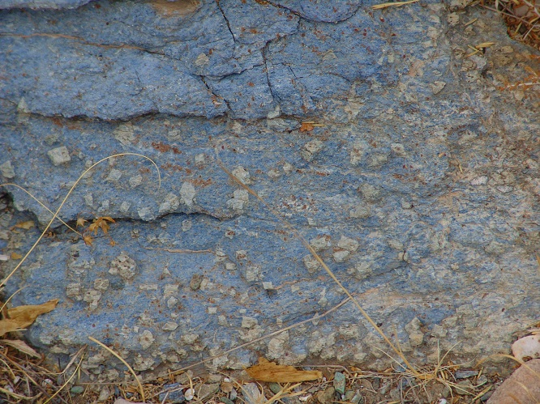
Modrá břidlice
Modrá břidlice s galukofánem
Modrá břidlice s modrých galukofánem
Ab a Grt

Slide 23
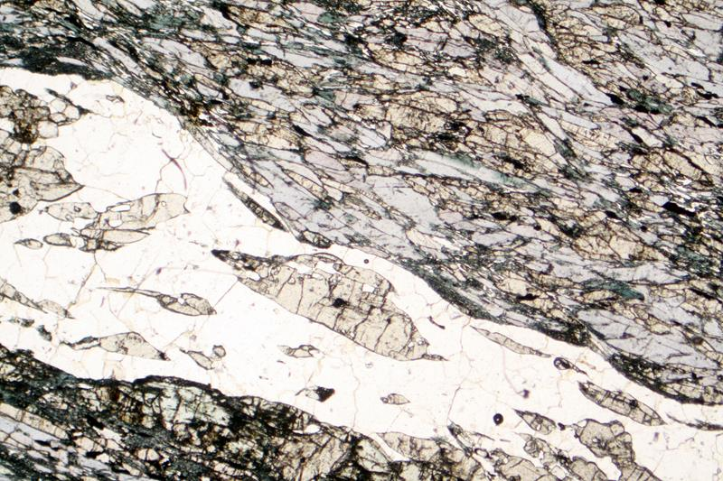
Modrá břidlice
Modrá břidlice s galukofánem (modrý) epidotem (výrazný reliéf), křemenem (čočka)

Slide 24
Metamorfóza ve facii eklogitové
Metabazika
Hornina - Eklogit:
Minerály: Grt (Mg-rich almandin) omfacit (Na-Ca-Al-Mg klinopyroxen)
± Kyanit ± křemen ± phengit ± rutil
Neobsahuje Pl
High-T (>900°C) – v asociaci s plášťovými horninami, UHP
medium-T (900–550°C). V asociaci s rulami, granulity (kolize kontinent-kontinent)
low-T (<550°C) – oceánská deska, subdukce oceánské desky pod kontinent

Slide 25
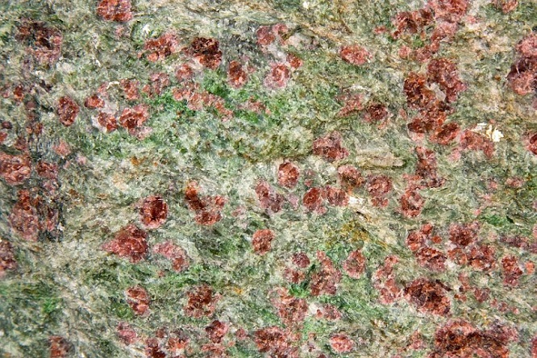
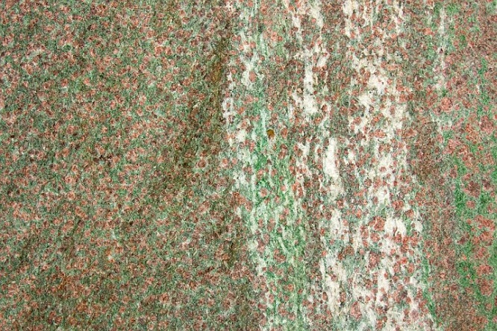
Eklogit
Eklogit – omfacit, granát, křemen
Eklogit – omfacit, granát, křemen a phengit (světle hnědý)

Slide 26
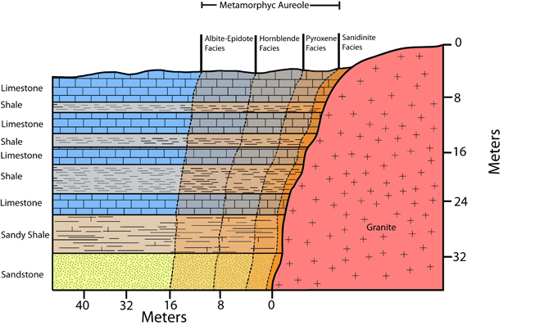
Kontaktní metamorfóza - rohovce
Kontaktní aureola kolem granitové intruze a facie kontaktních rohovců.

Slide 27
Metamorfóza sedimentů - metapelity
Sedimentární horniny
Jíl (clay) - jílovec (claystone) – jílová břidlice (shale)
Metamorfované horniny
„Pokrývačská břidlice“ (slate)
Fylit (phyllite) - sericit
Svor (mica-schist) – muskovit
Rula (gneiss) – draselný živec
částečně natavení ruly (amfibolitová facie) = Migmatit (migmatite) –
– část světlá = roztavená
– část tmavá = neroztavený (restit)
Silné roztavení ruly – tavenina – migrace - Granit
Granulit - granulitová facie; Opx

Slide 28
Metamorfóza sedimentů - metapelity
indexové minerály - přítomnost těchto minerálů může indikovat:
metamorfní podmínky ➢
specifické chemické složení •
jejich použití v názvu horniny nám může rychle poskytnout důležitou informaci, například staurolitický svor dosáhl teplotních podmínek nejméně 550 C
termín metamorfní zóna byl zaveden Barrowem (1893) v metapelitech oblasti Dalradian ve Skotsku (střednětlaká metamorfóza, (dráha 3))
podle zvyšujícího metamorfního stupně vstupují další (indexový) minerál: chlorit – biotit – granát – staurolit – kyanit – sillimanit
později byla definována další posloupnost pro nízkotlakou metamorfózu (dráha 2) v oblasti Buchan
posloupnost minerálů: biotit – cordierit – andalusit – sillimanit

Slide 29
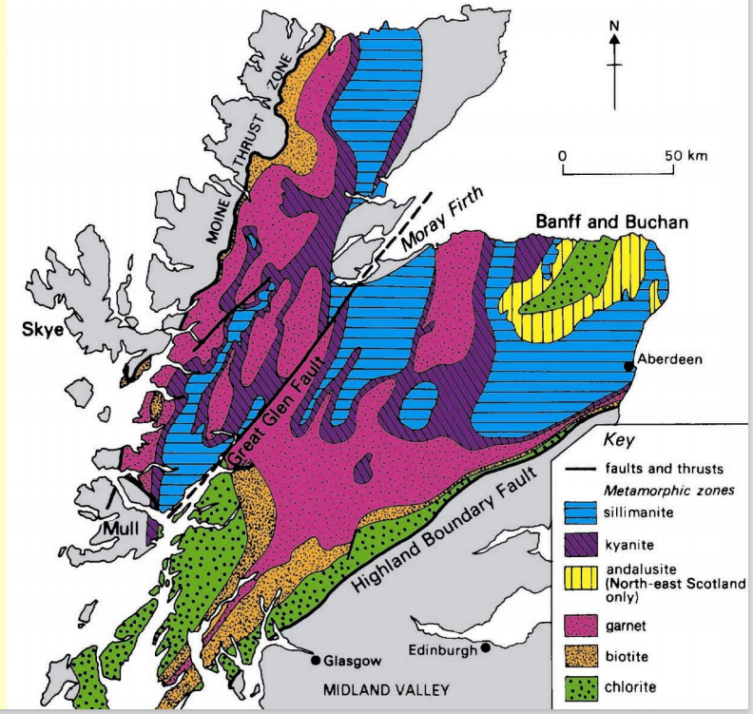
Metamorfní zóny v metapelitech

Slide 30
Metamorfóza sedimentů - metapelity
Oproti tomu, jiné minerály mohou v pelitech být v širokém rozmezí PT podmínek a nehovoří tedy o podmínách metamorfózy
Např. křemen, plagioklas, turmalín, muskovit

Slide 31
Fylit
Jemnozrnná hornina, vzniklá rekrystalizací břidlic (pelitů) v podmínách nízkého stupně metamorfózy, větší velikost zrna než pelity (nižší část facie zelených břidlic)
Výrazná foliace (uspořádání fylosilikátů)
Chloritová zóna: metamorfované břidlice se mění na fylity
Minerální složení (blízké břidlici): muskovit, chlorit, a křemen, albit.
Biotitová zóna: ve fylitech se objevuje biotit který je v asociaci s chloritem, muskovitem, křemenem a albitem
Akcesorie hojné: magnetit, pyrit

Slide 32
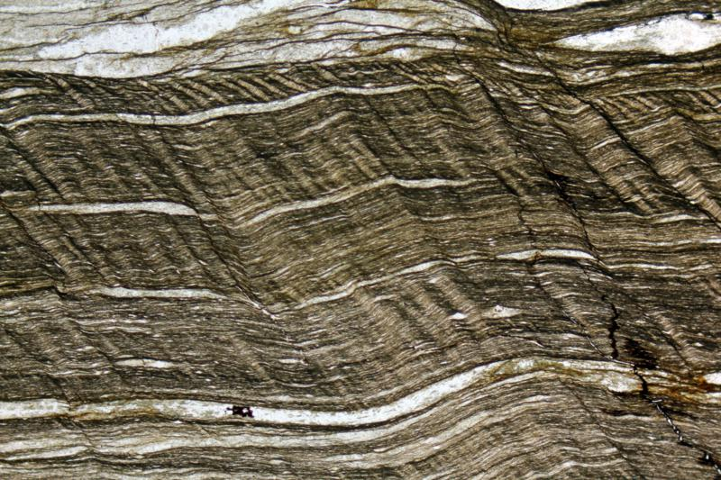
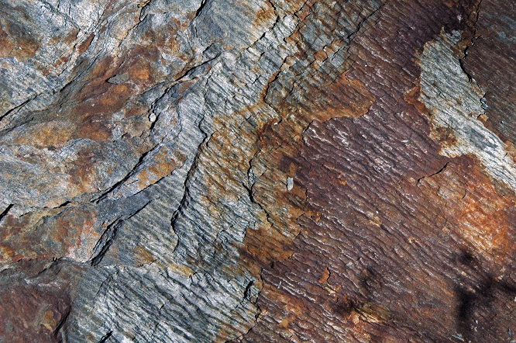
Fylit
Krenulační kliváž ve fylitu

Slide 33
Svor = mica schist / rula = gneiss
vzniklá rekrystalizací břidlic (pelitů) v podmínách nízkého stupně metamorfózy, větší velikost zrna než pelity (nižší část facie zelených břidlic)
Výrazná foliace (uspořádání fylosilikátů v důsledku působení tlaků – při kpmpresi při kolizi nebo tlakem nadloží) = schistosity
Metamorfní reakce s rostoucími podmínkami metamorfózy vede ke snižování foliace v důsledku růstu nových minerálů (zejména živců) na úkor fylosilikátů a zvětšování velikosti zrna. U ruly (pararula) málo fylosikátů (není nazýváná schist).
Vznik nových minerálů s růstem metamorfních podmínek (vedle Ms, Chl, Qz):
chloritoid, biotit, granát, staurolit, cordierit, andalusit, kyanit
často tvoří porfyroblasty v základní hmotě s převahou fylosilikátů.
časté inkluze v porphyroblastech - indikující dřívější minerální asociace, vzniklé během vývoje horniny a růstu porfyroblastu.
Vznik jednoho minerálu na úkor jiného, tedy vznik nového může vést k kompletnímu zániku předešlého.
V matrix obvykle minerály reekvilibrují na asociaci stabilní za daných PT podmínek

Slide 34
Svor = mica schist / rula = gneiss
Granátová zóna: Svory až ruly obsahují porfyroblasty granátu v základní hmotě složené z biotitu, chlorit, muskovit, křemen a albit až oligoklas.
Staurolitová zóna: Svory až ruly se staurolitem, biotitem, muskovitem, křemenem, granátem a plagioklasem. Může být přítomen chlorit ale jen v malém množství.
Kyanitová zóna: Svory až ruly s kyanitem, staurolitem, biotitem, muskovitem, křemenem, granátem a plagioklasem. Není chlorit
Silimanitová zóna: Svory až ruly se silimanitem, dále biotit, muskovit, křemen, granát a plagioklas. Někdy může být přítomen staurolit a relikty kyanitu.

Slide 35
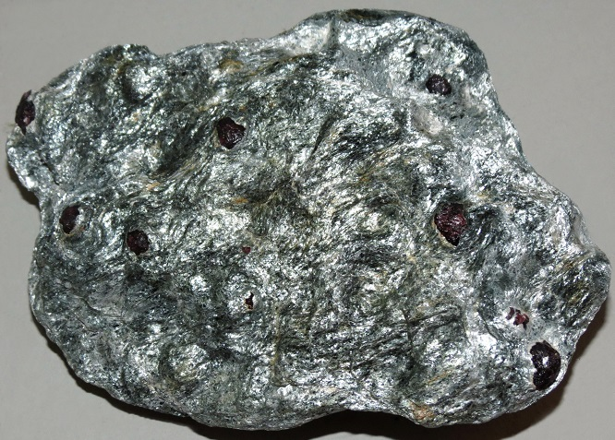
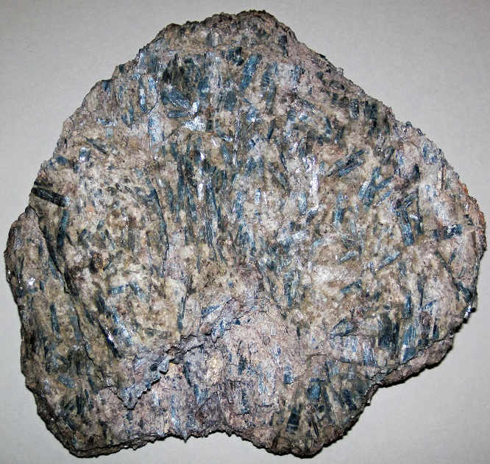
Svor = mica schist
granátický svor
Kyanitový svor

Slide 36
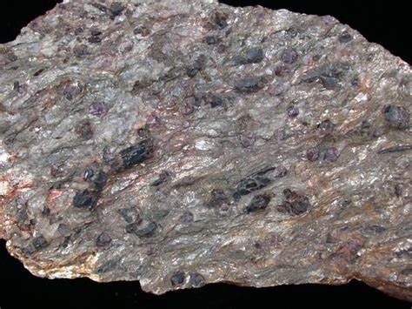
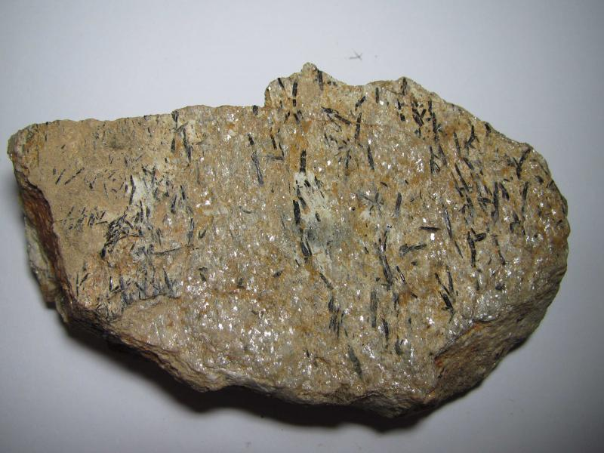
Svor = mica schist
staurolitový svor s Grt
muskovitický svor s turmalínem

Slide 37
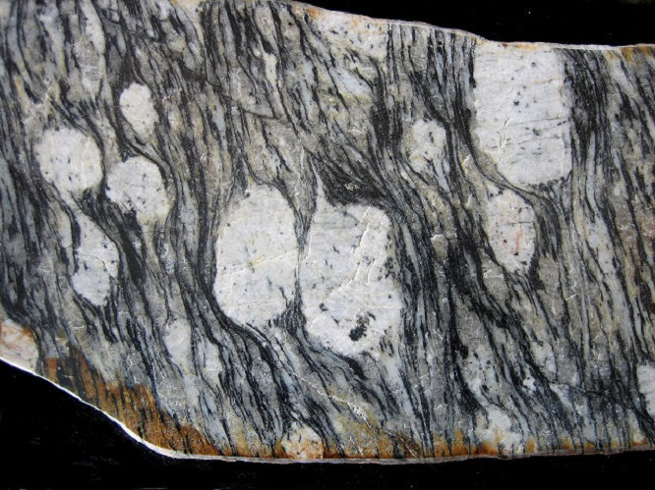
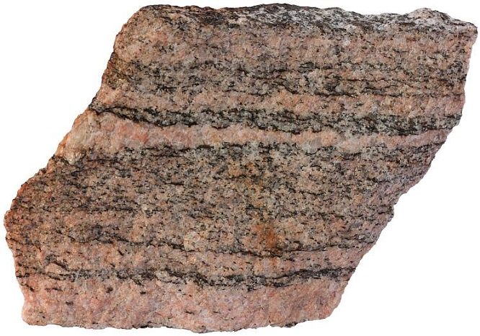
Rula
Okatá rula, oka živců, dále křemen a Bt
Rula s růžovým K-živcem, křemenm a Bt

Slide 38
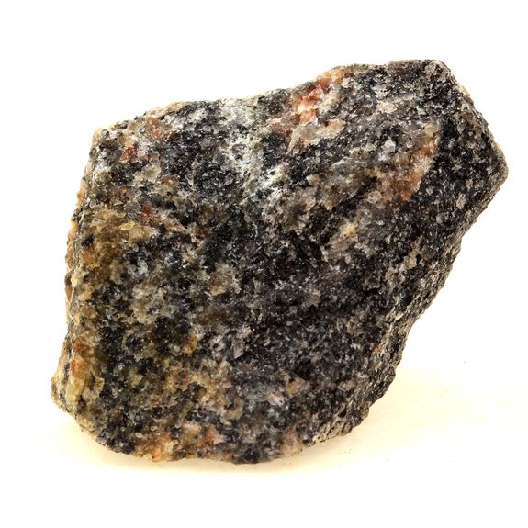
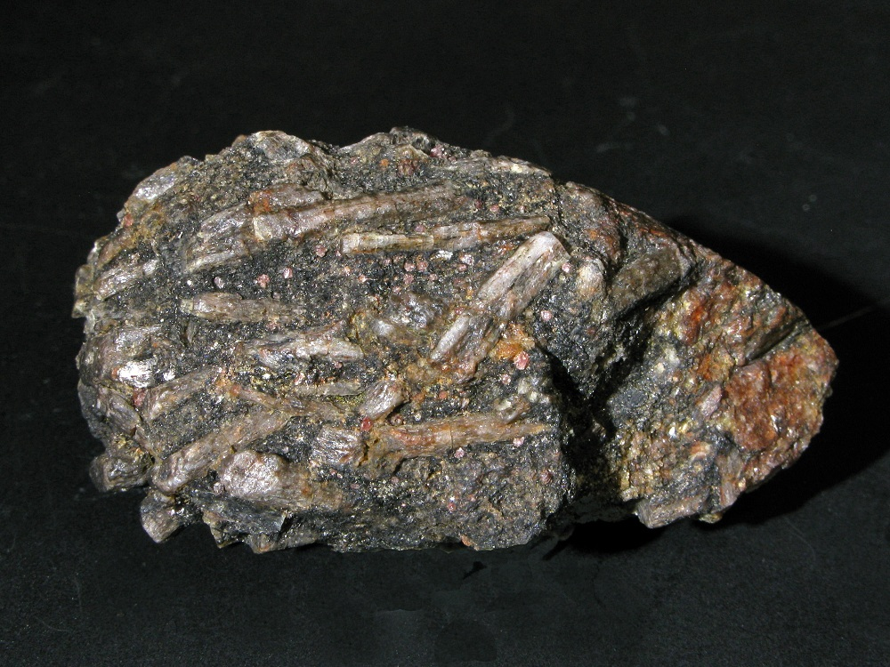
Granátická rula, Bt, Qz, živce
Rula
sillimanitická rula, Grt, Bt, Qz, živce

Slide 39
Migmatity – natavení metapelitů
T 800-900 °C; P >7 ; minimálně 20 km pod zemským povrchem.
Migmatity jsou vysoce metamorfované horniny s typickou páskovanou stavbou, kde došlo k částečnému natavení, ale vzniklá tavenina nebyla zcela segregovaná a neunikla mimo horninu.
Tmavé pásky (tzv. restit) obsahují neroztavené minerály metamorfované horniny (granát, Opx, cordierit, spinel; ale i zbytek Bt či světlých min.)
světlé partie představují krystalizaci nových minerálů z taveniny (křemen, živce).
Vzhledem k přítomnosti produktů tavení tvoří migmatity přechod od přeměněných hornin k horninám vyvřelým.
Světlé minerály, jako například křemen nebo živec, se taví za relativně nižších teplot než tmavé minerály
Směs roztavených a dosud pevných minerálů se rozděluje do zřetelně odlišných pásků, které se s nabývajícím podílem taveniny propojují. Nepravidelná tloušťka světlých a tmavých pásků, jejich provrásnění a usměrnění mají původ v orientovaném tektonickém napětí, tj. tlaku, který vyvolaly procesy deskové tektoniky při kolizi kontinentů.

Slide 40
Dehydratační tavení hornin (nejčastěji metapelitů) - kolize kontinent-kontinent (při metamorfóze – amfibolitová/granulitová facie a tavení hornin) a
Dehydratační tavení metapelitů
Protože v metapelitech (amfibolitová/granulitová facie), v nichž dochází k natavení, množství fluid v hornině nízké, je nutná pro tavení přítomnost minerálu se zvýšeným obsahem vody, většinou slíd. Voda, která se uvolní ze slíd sníží teplotu tavení a hornina se začne tavit.
Dehydratační tavení muskovitu - produkují malé množství taveniny, hornina s 25 obj.% muskovitu vyprodukuje max. 11-12 hm.% taveniny dehydratační tavení biotitu - velmi efektivní pro vznik taveniny, především pro velké rozšíření biotitu v horninách zemské kůry
Např. reakce v subsolidu při metamorfóze hornin s biotitem (biotit zaniká) uvolňuje vodu
Qz + Bt + Ab = Kfs + Opx + H₂O
V metapelitu vzniká 30-60 % taveniny při teplotě 800-900 °C a tlaku asi 7 kbar
Migmatity – natavení metapelitů

Slide 41
Migmatity – natavení metapelitů
Pokud při natavení nedošlo k segregaci a úniku taveniny, vzniká migmatit (obvykle při nižším procentu taveniny) = smíšená hornina, pásky restitu a taveniny
Pokud při natavení dojde k segragaci a úniku taveniny vzniká restit - Al bohatý granulit (granulit sedimentárního původu) tvořený převážně granátem, ortopyroxenem, cordieritem, (akcesorie spinel) a tavenina (v případě tavení metapelitů kyselá), která migruje a utuhne výše jako těleso S-typových granitoidních hornin.

Slide 42
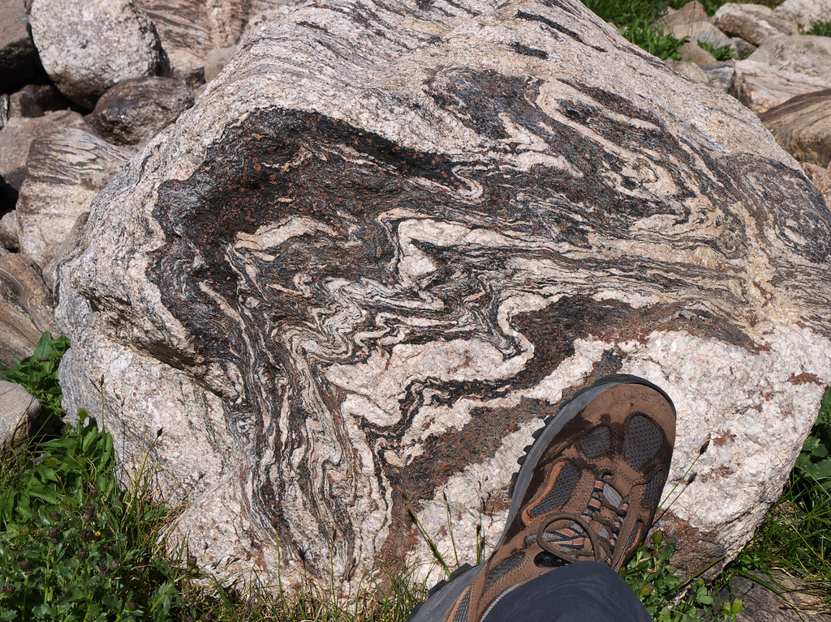
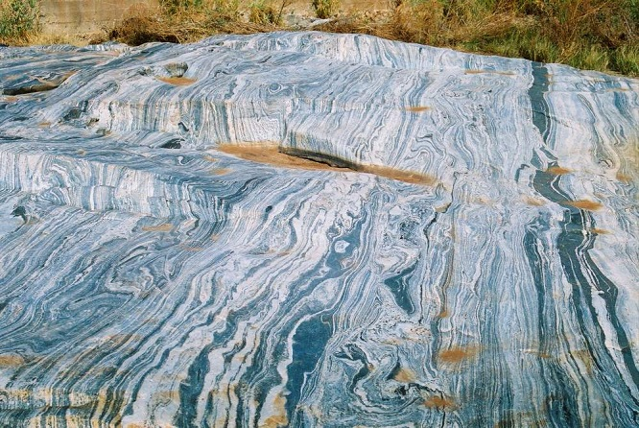
Migmatit
Migmatit, výchoz, Sand River, S. Africa
Migmatit, tmavý granáty bohatý restit

Slide 43
UHP metamorfóza kolize kontinent - kontinent
UHP metamorfóza odpovídá tlakům při zdvojení tloušťky kontinentální kůry při subdukci kontinent-kontinent.
Rozdělení pole eclogitové-facie na nížetlakou (stabilní křemen) UHP pole (coesit stabilní).
Často pozorovaný výskyt nanodiamantů
Horniny UHP spolu: eklogity, granátické peridotity, granulity UHP

Slide 44
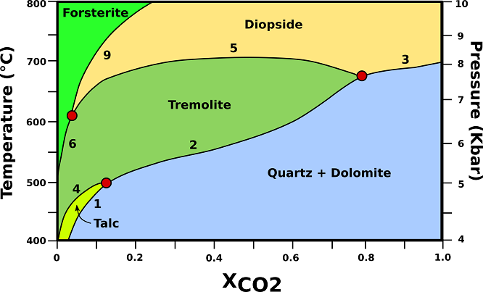
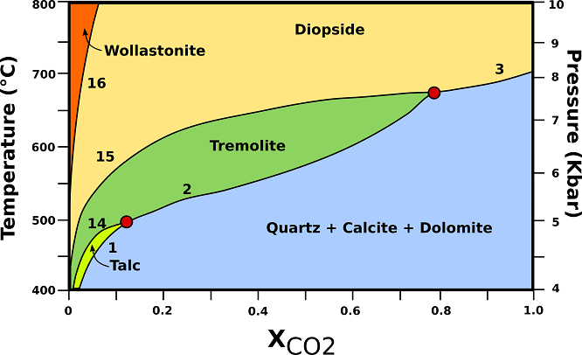
Metamorfóza vápenců
Dolomitické mramory
Nečisté vápence – příměs křemene a jiných sedimentárních částic (např. jíl) – vznik řady minerálů (silikátů)
Grafy pro stabilitu fází při regionální metamorfóze mramorů
Kalcitické mramory

Slide 45
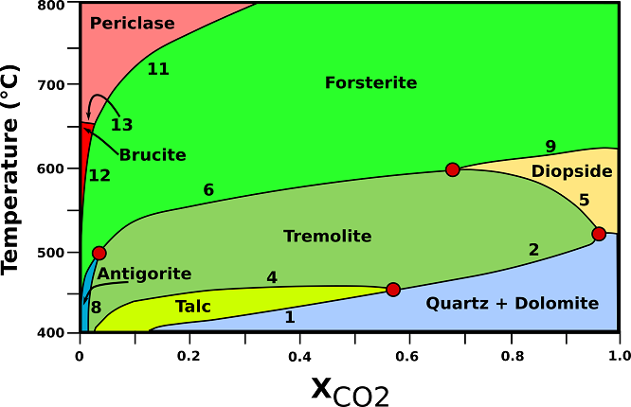
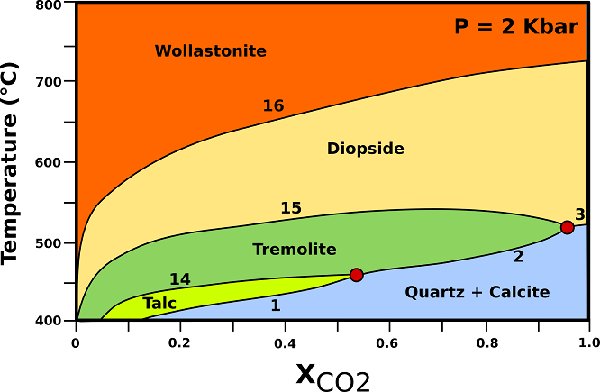
Metamorfóza vápenců
Dolomitické mramory
Grafy pro stabilitu fází při kontaktní metamorfóze mramorů (neuplatňuje se rostoucí tlak, jen teplota)
Kalcitické mramory

Slide 46
Metagranity/ortorula
Ortorula – rula, jejíž protolit je granit, obvykle leukokrátnější (světlejší) než pararula
produkt regionální metamorfózy křemen-živcových hornin, tedy kyselých a intermediárních magmatitů v amfibolitové facii
Za nižších metamorfních podmínek nedochází k mnoha změnám (příliš leukokratní a suché)
Jde o hrubo- až střednozrné, výrazně břidličnaté horniny
Minerály: křemen, Bt, Ms, Kfs, Pl, granát (odlišné složení od magmatického, je rovněž almandin-spessartinový, ale má vyšší obsahy pyropové a grosulárové komponenty), turmalín, kyanit, amfibol.
Felsický granulit – produkt regionální metamorfózy křemen-živcových hornin (granitoidů), v granulitové facii (viz. granulitová facie). Minerály: mesoperthit (Kfs + Pl), Al₂SiO₅ (Ky, Sill), Cdr, Grt +/- Opx

Slide 47
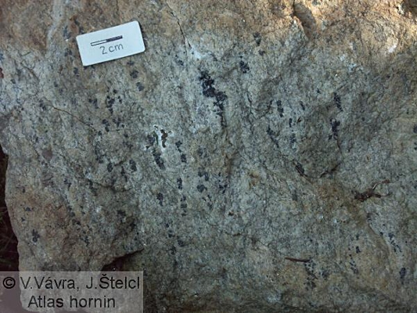
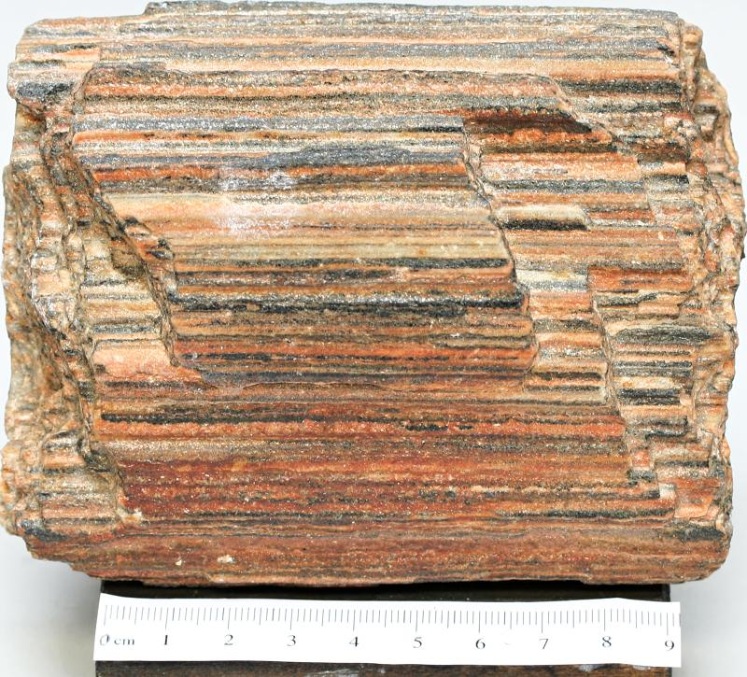
Ortorula
Stébelnatá ortorula
Turmalinická ortorula

